Slide 1
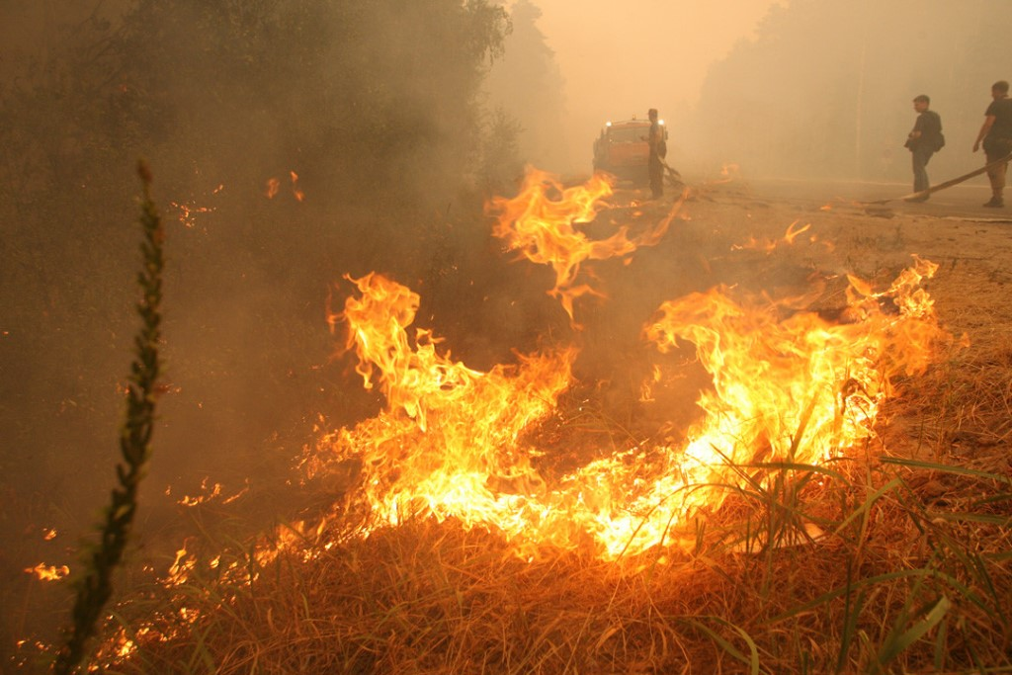
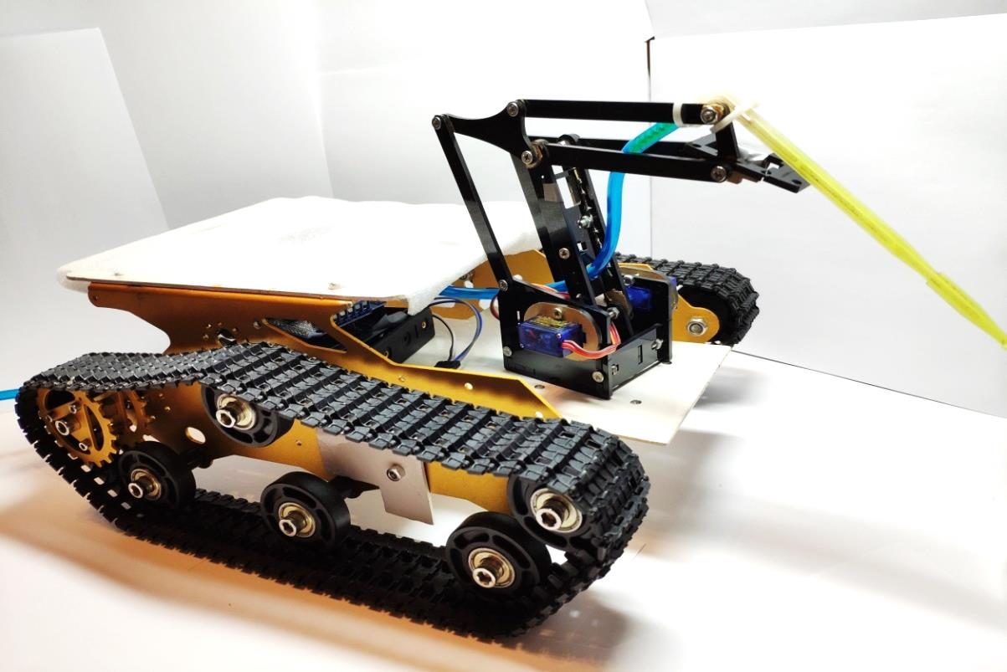
Цель проекта
Цель:
Спроектировать и создать модель малогабаритного мобильного дистанционно-управляемого комплекса для тушения торфяных пожаров.
Актуальность:
На территории нашей страны торфяные пожары являются одним из самых часто встречающихся видов пожаров. Ежегодно от подобного вида чрезвычайных ситуаций (ЧС) страдают десятки регионов, в том числе и наш. Мы озадачились этим вопросом.

Slide 2
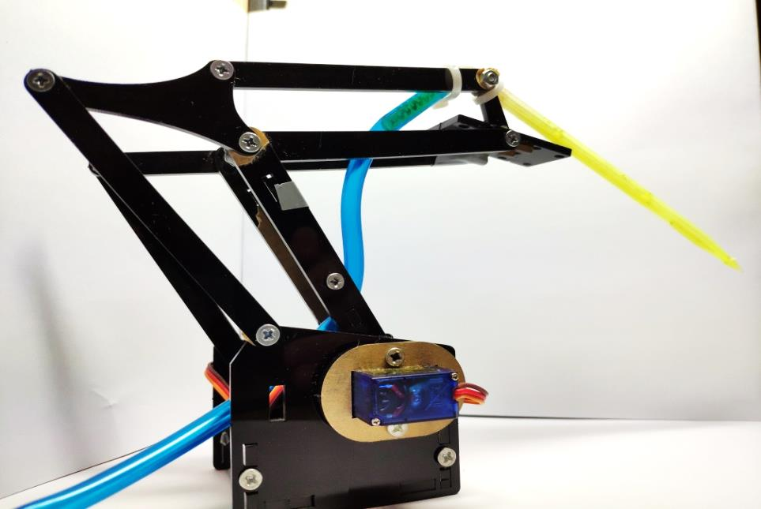
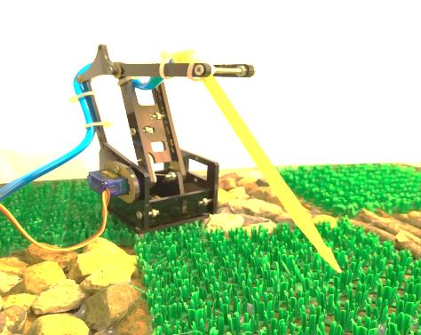
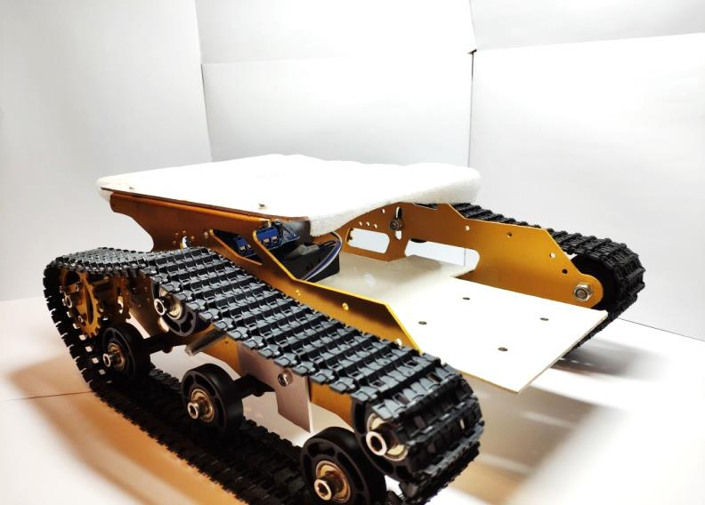
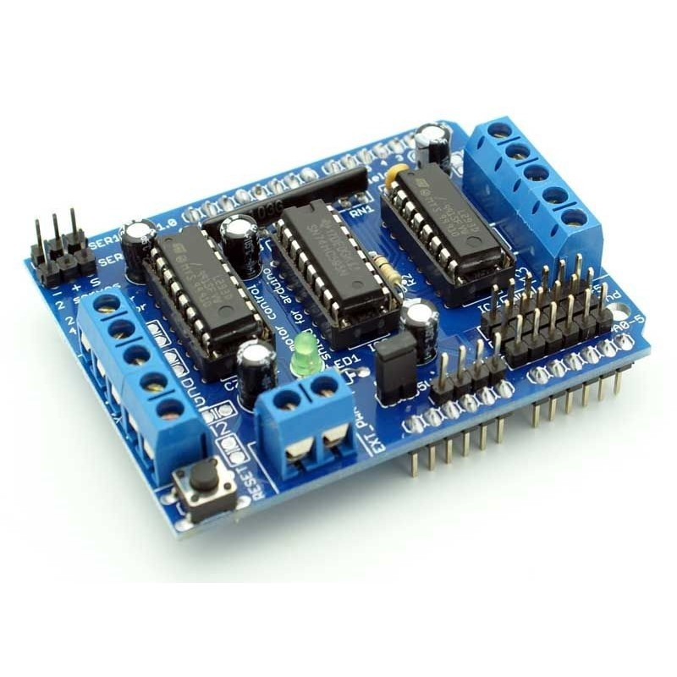
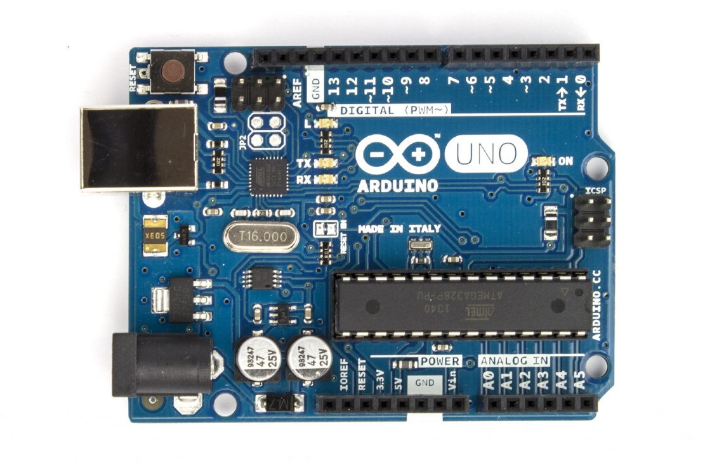
Технические характеристики
Для создания модели мы использовали металлическое шасси на гусеницах с электроприводом. Размер шасси составляет 30 см в длину и 25 в ширину. Шасси предусматривает как открытую зону, на которую в свою очередь будет установлен манипулятор, и закрытую, которая предназначена для защиты внутренней системы управления.
Также был разработан и создан манипулятор, отвечающий нашим запросам, а именно возможность размещение на нем системы прокола почвы и закрепление его на шасси. Реализовать систему прокола, было решено с помощью специально купленной иглы, специализированной под наши требования. Далее игла была закреплена на острие манипулятора и к ней подсоединен шланг, осуществляющий снабжение водой. В свою очередь для реализации кронштейна и пожарных рукавов, будут использоваться автомобильные шланги и переходники для них.
Далее необходимо было подумать об управлении всеми системами посредством электроники. Было решено использовать одну из самых популярных платформ для реализации электронных устройств-“Arduino” , если точнее самую популярную плату из этого семейства-“Arduino Uno”. Для более удобного подключения остальных компонентов была использована плата расширения- ”MotorShield ”. Автономный режим работы был организован благодаря датчикам, описанным выше.

Slide 3
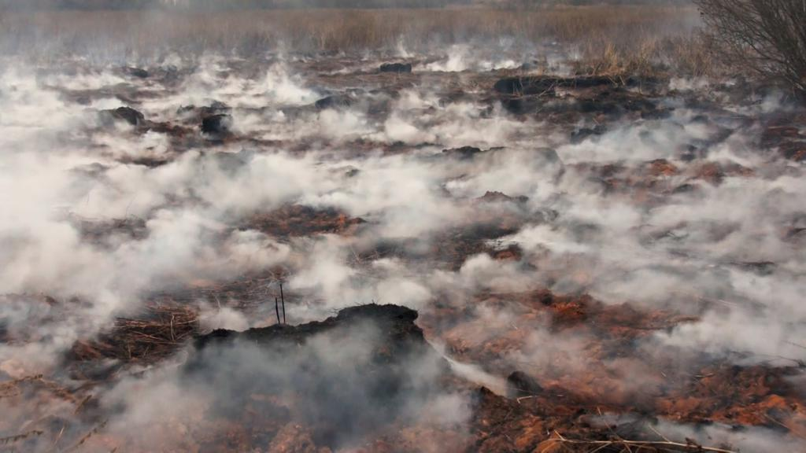
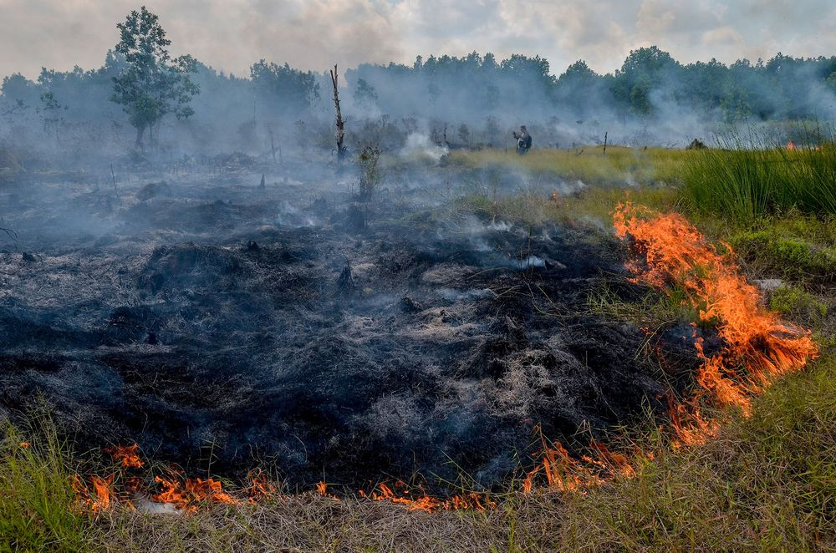
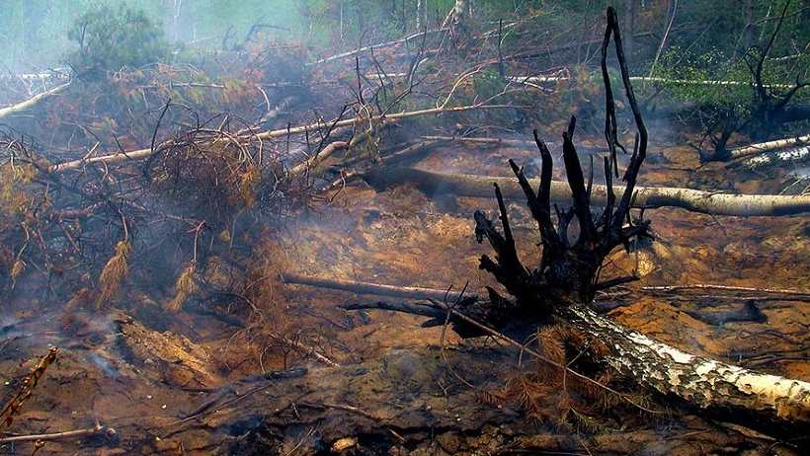
Общее впечатление о проекте
Задумка была сделать робота на дистанционном управлении для тушения торфяных пожаров. Пожарные сидя в командном пункте могли управлять роботом и при обнаружении очага возгорания, сделать прокол почвы, тем самым потушив пожар.
Одним не мало важным плюсом является экономическая составляющая нашего проекта: подобного рода система комплексов способствует снижению затрат на поиск и тушение пожаров, т.к. прогрессивные способы используемые нашей системы будут эффективнее и выгоднее тех, которыми пользуются в наше время. Для обслуживания сразу нескольких близлежащих комплексов необходима всего 1 бригада специализированных работников, которые будут производить осмотр и по необходимости ремонт техники.
В заключение хотелось бы сказать, что нами была проделана большая работа по созданию концепта системы тушения торфяного пожара. В ходе разработки нами был создан опытный образец, на котором возможно отрабатывать основные алгоритмы тушения.

